Slide 1
文獻導讀 / SWIR × 偏振成像
看見光穿過材料之後
SWIR
焦平面分割式短波紅外偏振儀的量測與案例
S₀–S₃
研究論文導讀
Hamdoh et al. · Scientific Reports · 2025
報告人：[姓名] 指導教授：[姓名] 實驗室：[單位]
2026.10.08
Notes:
今天導讀的主題是焦平面分割式短波紅外偏振成像。報告先用一句話說清研究問題，再介紹 SWIR 與偏振量測，之後依序看儀器、校正、不同材料案例，最後說明證據界線和可落地的下一步。人名與實驗室資料請依實際情況補上。
來源：Hamdoh et al., Scientific Reports 15, 22577 (2025), doi:10.1038/s41598-025-06757-5

Slide 2
01 背景
SWIR 看見了什麼？
0.9–2.5 μm
本文相機實際量測
短波紅外的常用範圍
0.9–1.7 μm
範圍較廣義 SWIR 窄；解讀結果時要分清楚。
波段改變材料與光的互動
有些可見光不透明材料，在 SWIR 可能透光；水在約 1.45 μm 附近有吸收特徵。
SWIR：看哪一段光
偏振：看光如何振盪
Hamdoh et al., Scientific Reports 15, 22577 (2025), doi:10.1038/s41598-025-06757-5
02
Notes:
SWIR 是短波紅外。常見定義可延伸到約 2.5 微米，但本文這台相機只量 0.9 到 1.7 微米。不同波長和材料作用不同，因此有些在可見光不透明的材料，在 SWIR 會顯示透射；水也有波長相關吸收。要分開理解兩件事：SWIR 指觀測的光譜範圍，偏振則描述電場振盪的狀態。補充：這不是熱像相機的長波熱輻射量測。
來源：Hamdoh et al., Scientific Reports 15, 22577 (2025), doi:10.1038/s41598-025-06757-5

Slide 3
01 背景
研究問題：這套儀器能可靠量到哪些偏振現象？
研究缺口
緊湊型 SWIR 相機如何擴增偏振量測？
1
完成量測
2
驗證準確度
3
觀察材料
由微偏振片陣列取得線偏振資訊
用已知輸入校正 DoLP / DoCP
以材料與場景展示影像差異
本文定位
儀器建置＋校正＋多場景示範
未建立分類器，也未定量反演材料應力。
Hamdoh et al., Scientific Reports 15, 22577 (2025), doi:10.1038/s41598-025-06757-5
03
Notes:
作者想展示焦平面分割偏振儀如何用於短波紅外，並透過校正與多種材料場景說明系統可量測偏振影像。閱讀上要把研究目的與證據強度分開：這是一項儀器與現象示範，文章並沒有訓練材料分類模型，也沒有用應力標準樣品建立定量反演關係。
來源：Hamdoh et al., Scientific Reports 15, 22577 (2025), doi:10.1038/s41598-025-06757-5

Slide 4
02 量測原理
用四個 Stokes 參數描述偏振
S₀
S₁
S₂
S₃
總光強
水平 − 垂直
+45° − −45°
右旋 − 左旋
影像亮度
線偏振分量
斜向線偏振
圓偏振分量
DoLP
AoLP
DoCP
√(S₁² + S₂²) / S₀
½ atan2(S₂, S₁)
S₃ / S₀
低訊號區：角度與偏振度都要搭配強度、雜訊判讀。
Hamdoh et al., Scientific Reports 15, 22577 (2025), doi:10.1038/s41598-025-06757-5
04
Notes:
Stokes 向量由 S0 到 S3 組成。S0 是總強度；S1、S2描述兩組正交線偏振方向的強度差；S3描述左右圓偏振分量差。DoLP、AoLP、DoCP 是把量測轉成較直觀的偏振指標。AoLP以 atan2 計算能保留象限。DoCP 有正負號；非零代表圓偏振分量，不等於完全圓偏振。當 S0 很小或線偏振分量接近零時，指標容易受噪聲影響。
來源：Hamdoh et al., Scientific Reports 15, 22577 (2025), doi:10.1038/s41598-025-06757-5

Slide 5
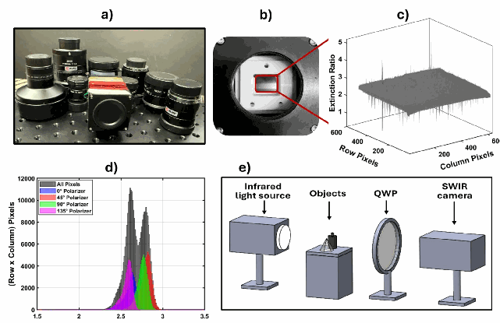
03 方法
硬體：微偏振片陣列直接貼合 SWIR 感測器
640 × 512
0.9–1.7 μm
InGaAs 感測器
2 × 2 微偏振片
0° / 45° / 90° / 135°
量 S₃ 時加入 QWP
消色差波片設計範圍 1.1–2.0 μm
圖：論文 Fig. 9；此圖為作者實驗配置
Hamdoh et al., Scientific Reports 15, 22577 (2025), doi:10.1038/s41598-025-06757-5
05
Notes:
這是論文的量測架構，不是我們尚未建置的模擬系統。作者使用改裝 FLIR Tau SWIR 相機，640乘512的 InGaAs 感測器，搭配 Mooxtek 微偏振片陣列。四種方向在相鄰像素取樣。要量測 S3，另外在光路中加入消色差四分之一波片。感測器範圍是0.9到1.7微米，波片最佳化範圍是1.1到2.0微米，兩者不完全相同，這是量測系統的波段限制。圖取自論文Fig.9。
來源：Hamdoh et al., Scientific Reports 15, 22577 (2025), doi:10.1038/s41598-025-06757-5

Slide 6
03 方法
完整 Stokes：兩張影像重建，而非單張即時量測
A
B
C
→
→
不加 QWP
加入 QWP
影像重建
取得 S₀、S₁、S₂
取得含 S₃ 的分析資訊
合併兩次量測估計 S₀–S₃
校正
紅外熱燈 + 已知線偏振輸入 + QWP 角度掃描
兩次曝光：物體移動或照明改變都可能造成不一致。
Hamdoh et al., Scientific Reports 15, 22577 (2025), doi:10.1038/s41598-025-06757-5
06
Notes:
作者將偏振態分析器和微偏振片陣列結合，完整重建需要兩張影像：沒有QWP時得到線偏振資訊；插入QWP後再量一次，補足S3相關資訊。這表示完整Stokes不是單張快照。實驗中作者以紅外熱燈、線偏振片及QWP建立已知輸入，再掃描角度做校正。若場景在兩次曝光之間改變，重建結果可能偏移，這對動態場景是實際限制。
來源：Hamdoh et al., Scientific Reports 15, 22577 (2025), doi:10.1038/s41598-025-06757-5

Slide 7
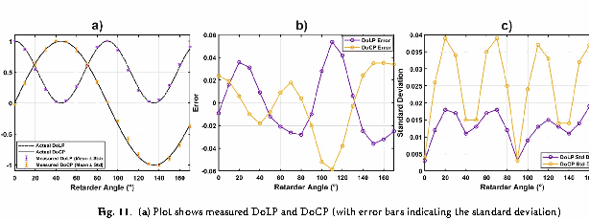
04 結果
校正支持量測趨勢；應用時仍須看局部不確定度
作者報告的校正結果
< 0.06
DoLP / DoCP 平均誤差量值
< 0.04
輸入偏振角度（°）
各角度標準差
平均百分比誤差：DoLP 3.68% · DoCP 4.06%
解讀提醒
這些數字是特定校正條件的表現，不是每個場景像素的通用誤差門檻。
Hamdoh et al., Scientific Reports 15, 22577 (2025), doi:10.1038/s41598-025-06757-5
07
Notes:
論文Fig.11顯示量測值大致跟隨已知輸入。作者報告DoLP與DoCP平均誤差量值小於0.06，各角度標準差小於0.04，平均百分比誤差分別約3.68%和4.06%。這些數字支持系統在校正條件下的量測趨勢和重複性，但不能直接變成戶外影像每一像素的顯著性門檻。尤其當理論值接近零時，百分比誤差應謹慎解讀。
來源：Hamdoh et al., Scientific Reports 15, 22577 (2025), doi:10.1038/s41598-025-06757-5

Slide 8
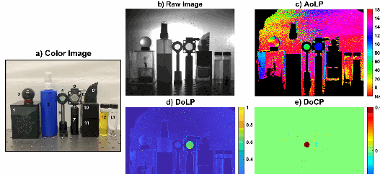
04 結果
室內材料：強度影像先呈現透光差異
先問：哪些光穿過了材料？
作者比較塑膠、矽片、玻璃與金屬等物件的 S₀ 與偏振圖。
材料差異
觀測幾何
暗 ≠ 已證實強吸收
反射、透射與曝光條件都會影響亮度。
Hamdoh et al., Scientific Reports 15, 22577 (2025), doi:10.1038/s41598-025-06757-5
08
Notes:
這組室內影像比較多種常見材料。左側彩色照片顯示物件，接著是S0、AoLP、DoLP和DoCP影像。SWIR強度影像可以揭示與可見光不同的透光差異。但亮暗不能單獨證明材料吸收強弱，還要知道光源、反射方向與曝光條件。這一頁只把它作為定性材料案例。
來源：Hamdoh et al., Scientific Reports 15, 22577 (2025), doi:10.1038/s41598-025-06757-5

Slide 9
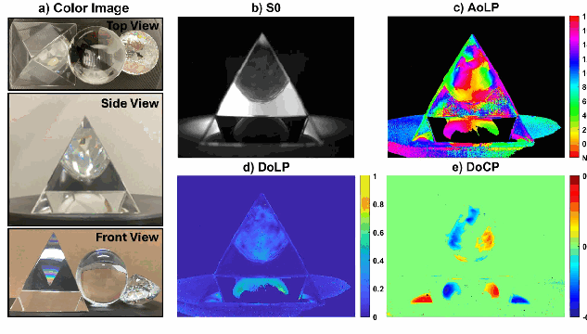
04 結果
熱板照明：透明物件的多次反射改變偏振
158°C
熱板提供 SWIR 熱輻射
1
觀察到
稜鏡與玻璃球出現不同線偏振分布
2
作者解釋
表面多次反射造成偏振狀態改變
定性觀察
圖：論文 Fig. 4
Hamdoh et al., Scientific Reports 15, 22577 (2025), doi:10.1038/s41598-025-06757-5
09
Notes:
這個實驗把透明物件放在約158攝氏度的熱板上。熱板高於100攝氏度，因而發出明顯SWIR熱輻射。作者展示稜鏡、玻璃球和半球的S0與偏振影像，並以光線在物體表面多次反射解釋局部偏振圖樣。此處應說「與機制一致」，不要過度宣稱已經以獨立量測排除其他影響。圖取自Fig.4。
來源：Hamdoh et al., Scientific Reports 15, 22577 (2025), doi:10.1038/s41598-025-06757-5

Slide 10
04 結果
全反射可產生相位差，影像出現圓偏振分量
入射角 > 臨界角
s 與 p 分量反射後產生相位差
入射
反射
↘
↗
s / p：Δφ
DoCP ≠ 0
較高折射率介質
表示存在圓偏振分量，可能對應橢圓偏振。
示意圖
機制示意；論文實際熱板影像見 Fig. 4。
Hamdoh et al., Scientific Reports 15, 22577 (2025), doi:10.1038/s41598-025-06757-5
10
Notes:
全反射時，反射的s、p偏振分量可能累積不同相位，於是線偏振輸入可以成為橢圓偏振。作者報告特定區域的DoCP最高約0.45，並以物體內部全反射解釋。DoCP不等於光完全圓偏振。這一頁的線條圖是概念示意，不是作者原圖，也沒有用來代表實測幾何的精確光線追跡。
來源：Hamdoh et al., Scientific Reports 15, 22577 (2025), doi:10.1038/s41598-025-06757-5

Slide 11
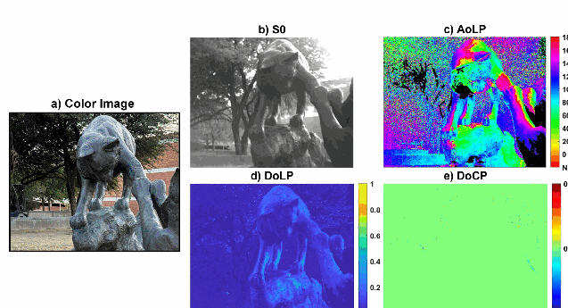
04 結果
青銅雕像：表面方向與天空反射形成偏振圖樣
Wildcat Family
DoLP 約可達 0.55
觀察值受表面形貌、光照方向與天空偏振共同影響。
戶外自然光
不應把整張圖簡化為「青銅材質指紋」。
Hamdoh et al., Scientific Reports 15, 22577 (2025), doi:10.1038/s41598-025-06757-5
11
Notes:
Wildcat Family是校園中的青銅雕像。作者展示原始強度、AoLP、DoLP及DoCP影像。DoLP圖樣隨表面而變，值最高約0.55。這並非只由材料決定；雕像幾何、鏡面反射、天光偏振方向與拍攝姿態都會影響讀值。圖取自Fig.5。
來源：Hamdoh et al., Scientific Reports 15, 22577 (2025), doi:10.1038/s41598-025-06757-5

Slide 12
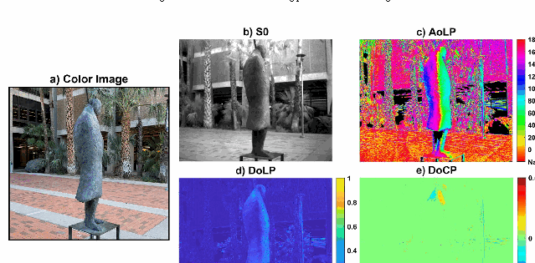
04 結果
第二座雕像呈現不同分布：幾何與光線不能忽略
比較時控制
1
表面形貌
曲面、粗糙度、凹槽
2
入射方向
天空光與反射方向
3
相機姿態
位置與觀察角度
場景差異 ≠ 單純材料差異
圖：論文 Fig. 6
Hamdoh et al., Scientific Reports 15, 22577 (2025), doi:10.1038/s41598-025-06757-5
12
Notes:
Fig.6是另一座青銅雕像。論文指出不同雕像的DoLP和DoCP圖樣不同，並將差異與表面幾何、材質、入射光條件和觀察角度相連。這個比較提醒我們，若目標是做材料辨識，必須控制或記錄場景因素，否則模型可能學到照明與幾何，而非材料本身。
來源：Hamdoh et al., Scientific Reports 15, 22577 (2025), doi:10.1038/s41598-025-06757-5

Slide 13
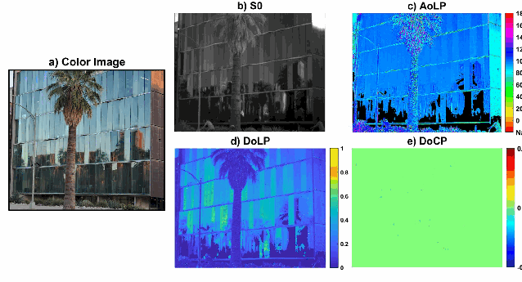
04 結果
穿透玻璃窗：偏振條紋與殘留應力相符
週期性條紋
可見於 DoLP 與 DoCP 圖
作者將其解釋為玻璃製造過程中的內部應力造成雙折射。
δ = 2π Δn d / λ
相位延遲取決於雙折射與厚度
Hamdoh et al., Scientific Reports 15, 22577 (2025), doi:10.1038/s41598-025-06757-5
13
Notes:
作者由建築外側拍攝玻璃窗，圖中可見週期性偏振條紋，並指出條紋來自製造過程中殘留應力造成的雙折射。雙折射使兩個正交偏振分量具有不同折射率，累積相位延遲取決於折射率差、厚度和波長。原文沒有提供獨立應力測量與反演校正，因此此案例支持現象觀察，不足以換算應力值。圖取自Fig.8。
來源：Hamdoh et al., Scientific Reports 15, 22577 (2025), doi:10.1038/s41598-025-06757-5

Slide 14
04 結果
玻璃的透射與反射：同一窗面可呈現不同偏振來源
透射影像
玻璃的雙折射與內應力
反射影像
環境與窗面反射的混合訊號
討論時先交代拍攝位置與光路。
幾何條件很重要
Hamdoh et al., Scientific Reports 15, 22577 (2025), doi:10.1038/s41598-025-06757-5
14
Notes:
玻璃窗的偏振影像還要注意光路。穿過玻璃的偏振變化可能包含雙折射和殘留應力；玻璃表面反射則混合了環境光和觀察角度產生的偏振。因此比較反射和透射，首先需要清楚交代拍攝位置、入射方向和偏振光源。這組窗景支持偏振圖像對玻璃現象敏感，但沒有量化拆分每一種來源。圖仍引用Fig.8，實際版面可替換成論文中對應反射場景的Fig.7。
來源：Hamdoh et al., Scientific Reports 15, 22577 (2025), doi:10.1038/s41598-025-06757-5

Slide 15
04 結果
結果總覽：影像看見了現象，還未完成定量辨識
透明材料
透射差異
S₀ 強度
熱板物件
多次反射／全反射
DoLP、DoCP
青銅雕像
表面反射與天光
AoLP、DoLP
建築玻璃
殘留應力相關條紋
DoLP、DoCP
下一步研究要補上：標準樣品 × 控制變因 × 量化真值
Hamdoh et al., Scientific Reports 15, 22577 (2025), doi:10.1038/s41598-025-06757-5
15
Notes:
把結果放在一起看，本文展示偏振影像對材料透射、熱板透明物件、青銅表面及玻璃條紋的敏感性。這些是多個現象的定性示範，還沒有構成有控制條件的材料辨識或應力計量流程。若延伸成自己的研究，需要標準樣品、控制照明和入射角，並取得獨立真值來驗證。
來源：Hamdoh et al., Scientific Reports 15, 22577 (2025), doi:10.1038/s41598-025-06757-5

Slide 16
05 討論
證據界線：本文能支持什麼？
支持
緊湊型 SWIR DoFP 可取得偏振影像；校正條件下量測追隨輸入。
顯示
若干材料／場景具有不同的強度與偏振圖樣。
尚未證明
自動分類效能、普遍材料指紋、玻璃應力定量反演。
低訊號與兩次曝光是實作上需特別驗證的條件。
Hamdoh et al., Scientific Reports 15, 22577 (2025), doi:10.1038/s41598-025-06757-5
16
Notes:
結論要分成三層。第一，校正數據支持儀器在特定條件下量測偏振的能力。第二，論文展示不同材料與場景有不同偏振影像。第三，文章沒有驗證材料分類準確率、普遍有效的材料特徵，也沒有建立玻璃應力的定量反演。再加上低訊號時DoLP和AoLP不穩、完整Stokes需兩次拍攝，應用到動態或戶外場景仍要追加實驗。
來源：Hamdoh et al., Scientific Reports 15, 22577 (2025), doi:10.1038/s41598-025-06757-5

Slide 17
06 結論
三個 takeaways
1
SWIR 補充資訊
本文實際波段為 0.9–1.7 μm。
2
偏振量測可行
DoFP 取得線偏振；完整 Stokes 需兩次拍攝與 QWP。
3
案例是起點
材料／玻璃圖樣值得研究，定量應用仍待驗證。
本篇貢獻：儀器實作、校正與現象示範
Hamdoh et al., Scientific Reports 15, 22577 (2025), doi:10.1038/s41598-025-06757-5
17
Notes:
總結三點。第一，論文實際量測的是0.9到1.7微米的SWIR。第二，微偏振片陣列可取得線偏振資訊；完整Stokes重建還需要加入QWP再量一次。第三，材料和玻璃案例顯示研究潛力，但要達到分類或定量應力測量，需要更嚴格的校正和真值驗證。
來源：Hamdoh et al., Scientific Reports 15, 22577 (2025), doi:10.1038/s41598-025-06757-5

Slide 18
07 未來工作
下一步：用免費光學工具先驗證偏振光路
規劃中
1
基礎光路
Mitsuba 3
光源 → 樣品 → 偏振分析器 → 相機
免費開源、支援偏振追跡與 Stokes 分析
2
樣品機制
稜鏡全反射；玻璃雙折射／應力
重要限制
需驗證材料光學常數、SWIR 波長設定與偏振元件模型；模擬不能取代實驗校正。
3
相機條件
波長、QWP、微偏振片與雜訊
目標：先建立可重現的模擬，再與論文的受控案例逐項比對。
Hamdoh et al., Scientific Reports 15, 22577 (2025), doi:10.1038/s41598-025-06757-5
18
Notes:
下一階段建議以Mitsuba 3作為免費的開源偏振模擬起點。先建立光源、樣品、偏振元件與感測器的簡化光路，再逐步加入稜鏡全反射、玻璃雙折射和感測器分析器。軟體能處理偏振與Stokes輸出，但SWIR材料係數、波長配置和微偏振片實作仍需逐項確認。模擬的用途是測試架構與提出預期，不是取代真實儀器校正。這是未來工作規劃，尚未完成。
來源：Hamdoh et al., Scientific Reports 15, 22577 (2025), doi:10.1038/s41598-025-06757-5

Slide 19
08 REFERENCES
參考文獻與圖像來源
Hamdoh, A. et al. (2025)
Short-wave infrared (SWIR) polarization imaging using division-of-focal-plane imaging polarimeter.
Scientific Reports, 15, 22577.
https://doi.org/10.1038/s41598-025-06757-5
投影片中的研究數據與案例影像均取自該文；示意圖已標示為概念圖。
謝謝聆聽 / Q&A
Hamdoh et al., Scientific Reports 15, 22577 (2025), doi:10.1038/s41598-025-06757-5
19
Notes:
主要引用來源為Hamdoh等人於2025年發表在Scientific Reports的論文。本文圖像引用原文圖3至圖9，正式分享時請保留作者、圖號與期刊來源。概念示意圖為本簡報自製，不能當作實測圖或精確光線模擬。
來源：Hamdoh et al., Scientific Reports 15, 22577 (2025), doi:10.1038/s41598-025-06757-5

